Slide 1
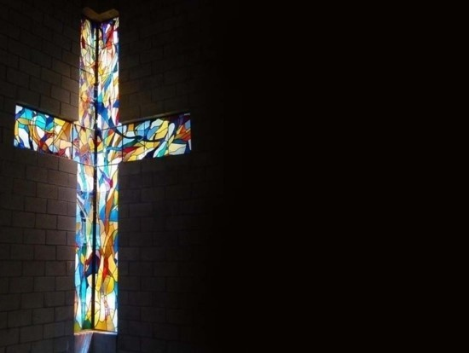
금요기도회
잠시 후 예배가 시작됩니다.

Slide 2
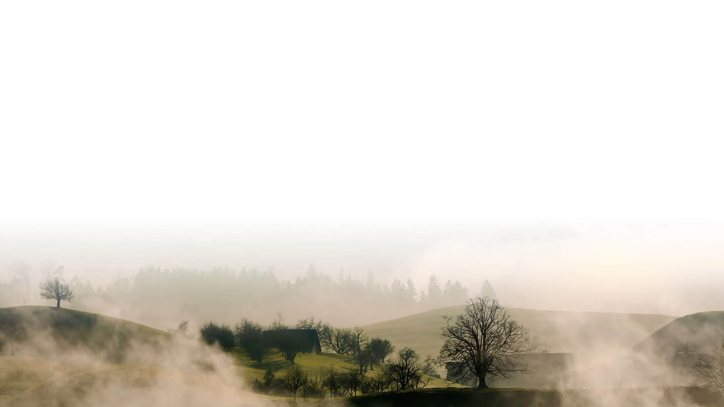
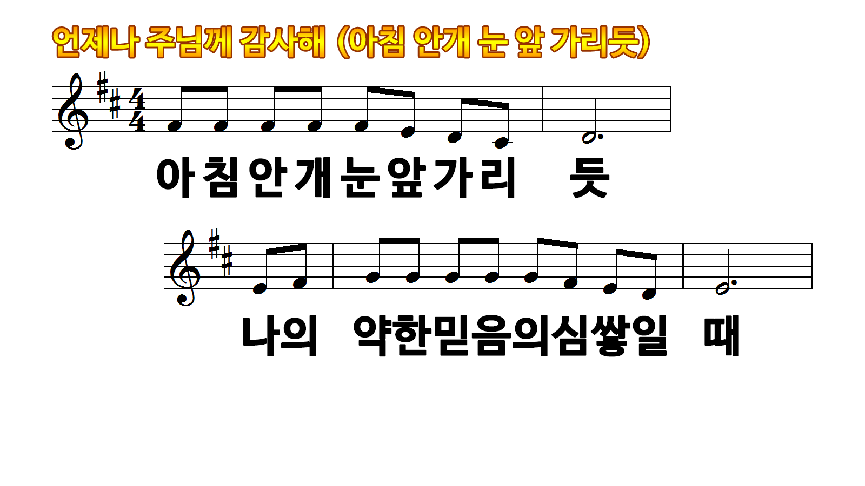

Slide 3
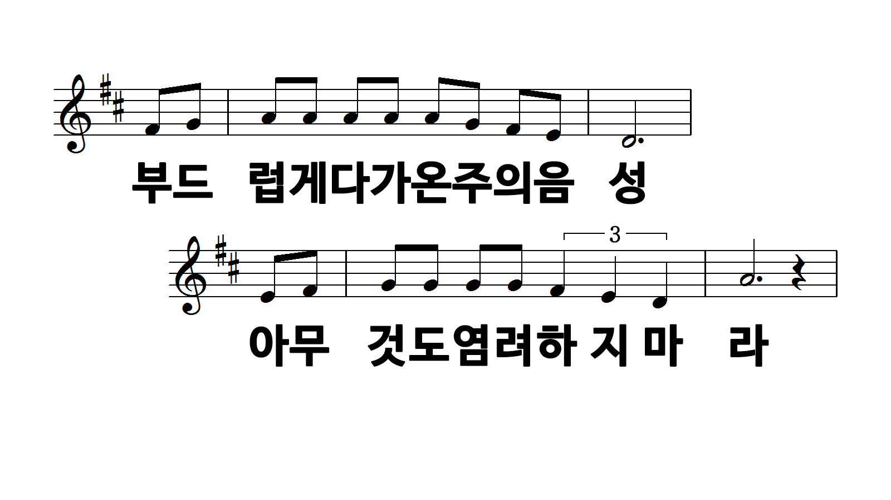

Slide 4
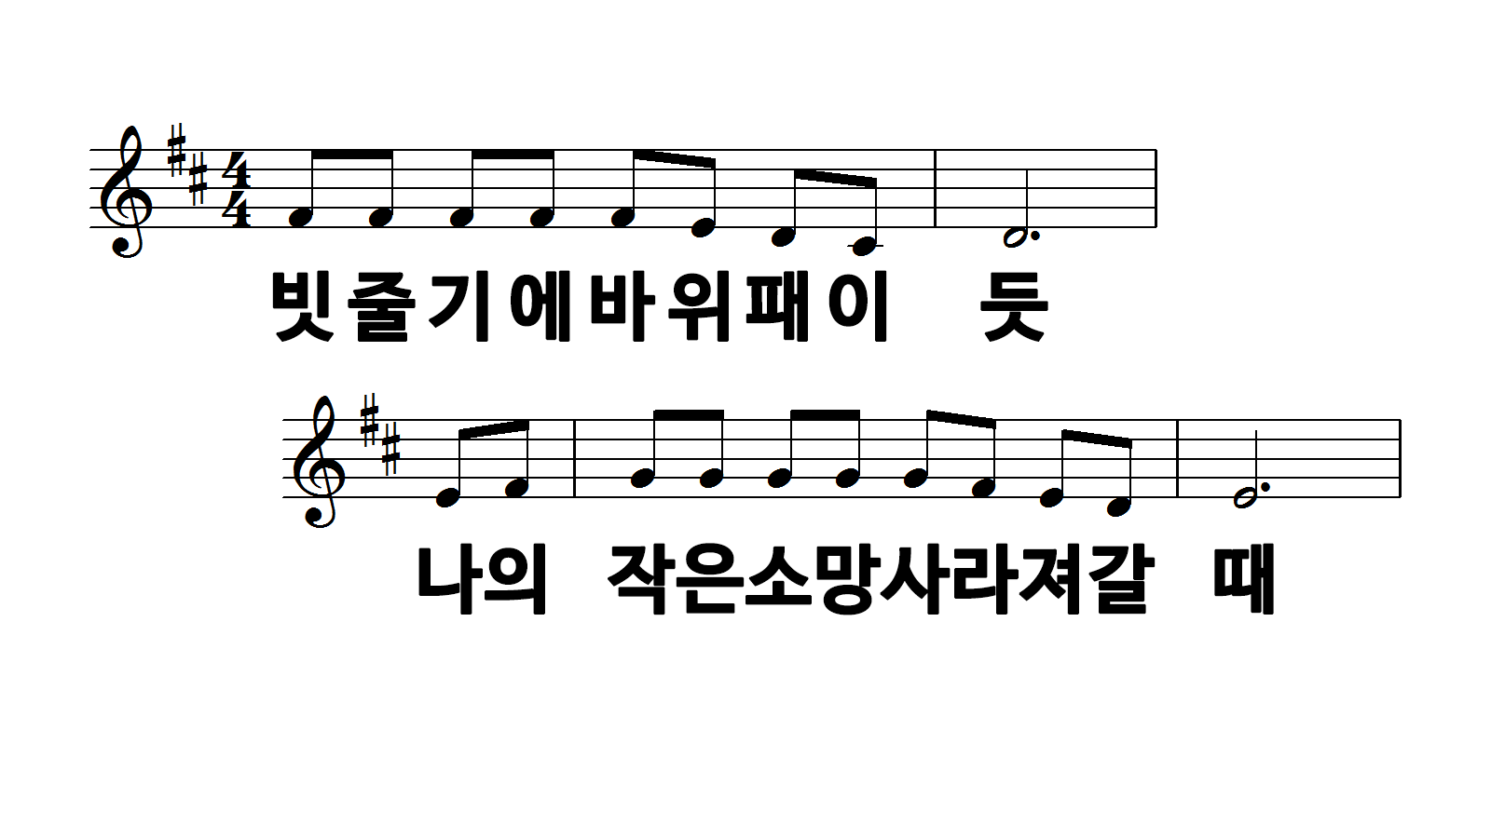

Slide 5
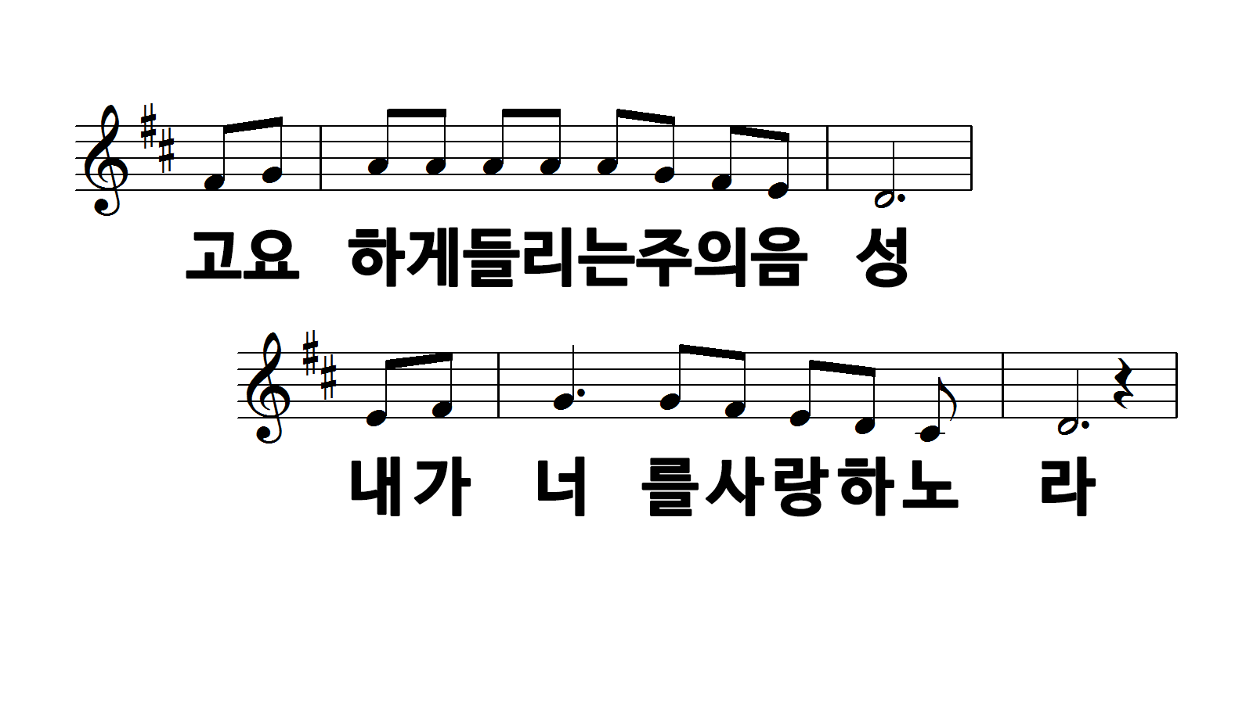

Slide 6
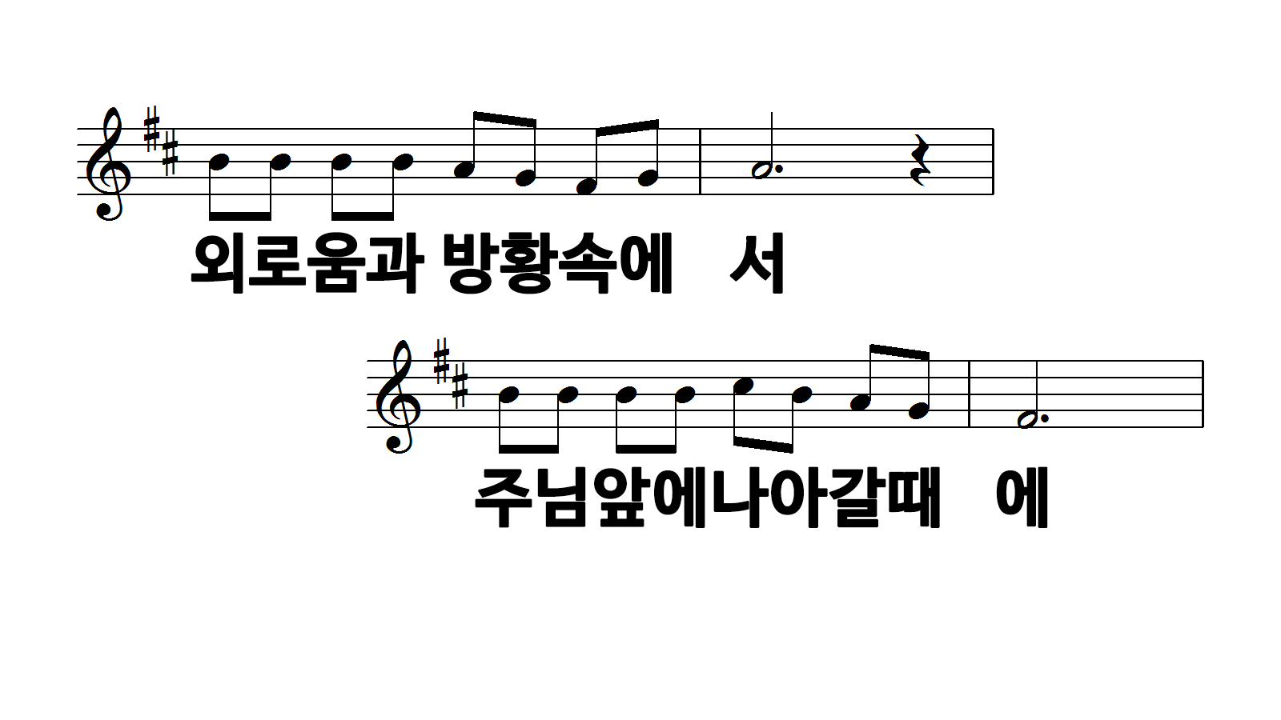

Slide 7
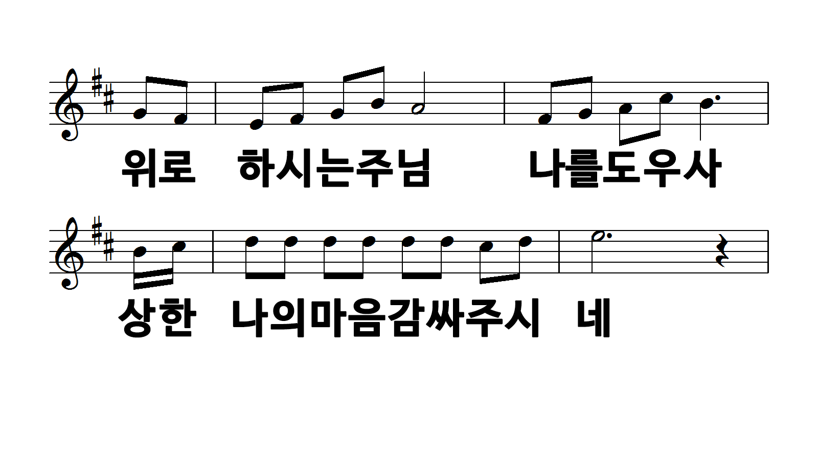

Slide 8
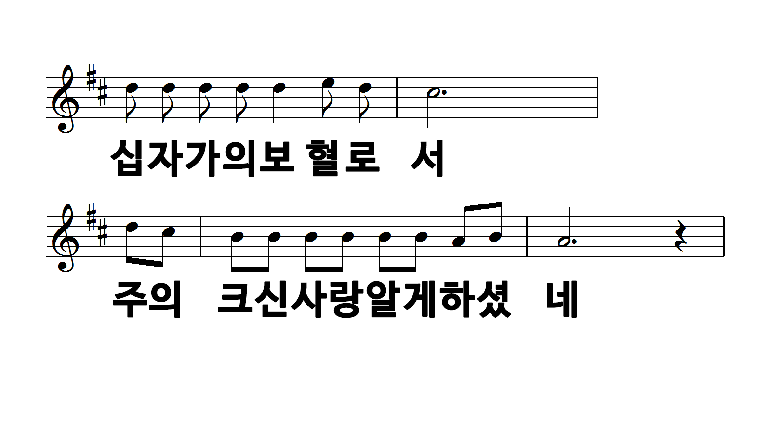

Slide 9
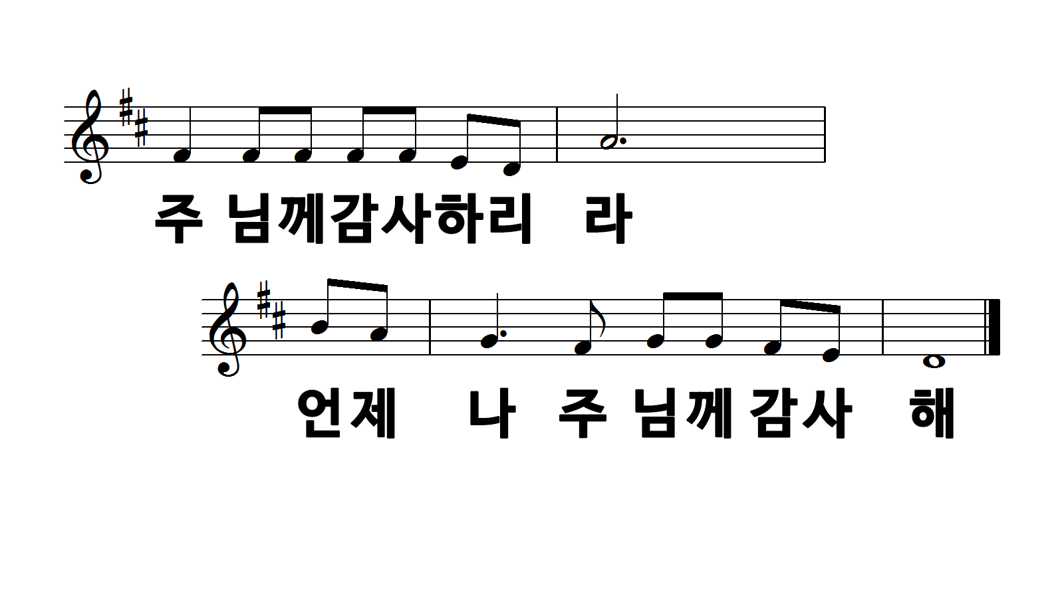

Slide 10
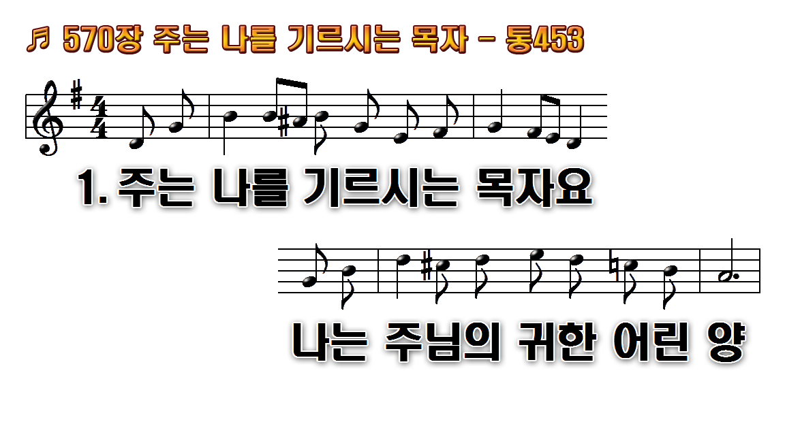
1.주는 나를 기르시는 목자요
2.예쁜 새들 노래하는 아침과
3.못된 짐승 나를 해치 못하고
후.주는 나의 좋은 목자 나는

Slide 11
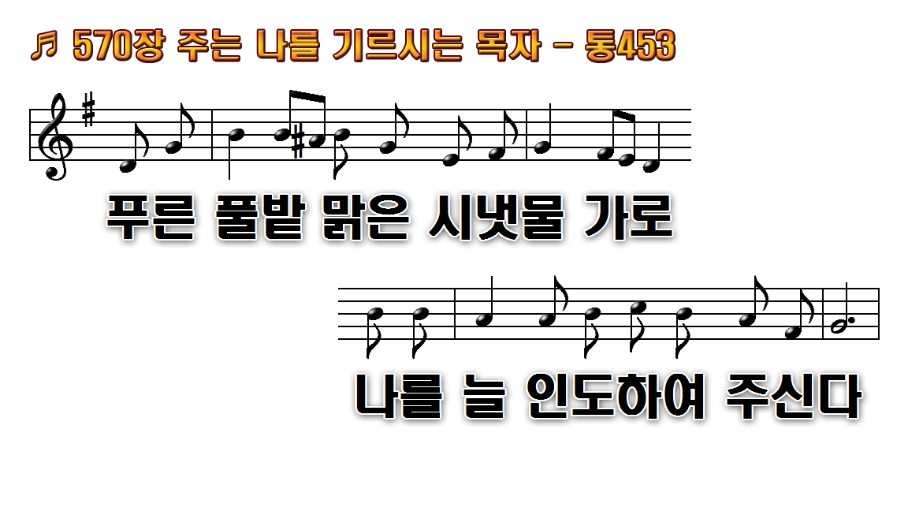
1.주는 나를 기르시는 목자요
2.예쁜 새들 노래하는 아침과
3.못된 짐승 나를 해치 못하고
후.주는 나의 좋은 목자 나는

Slide 12
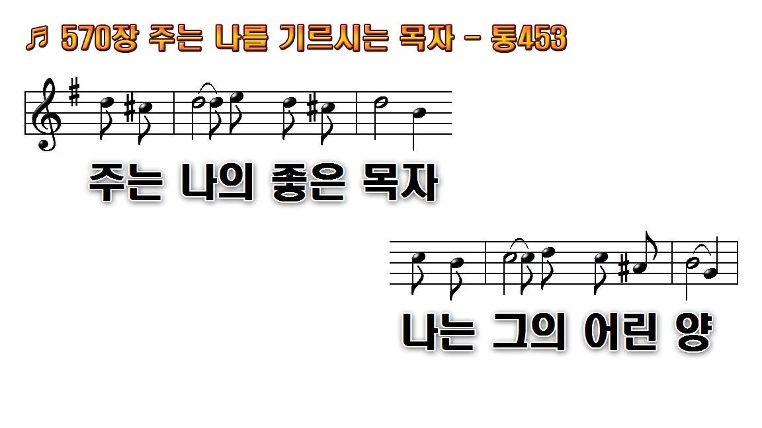
1.주는 나를 기르시는 목자요
2.예쁜 새들 노래하는 아침과
3.못된 짐승 나를 해치 못하고
후.주는 나의 좋은 목자 나는

Slide 13
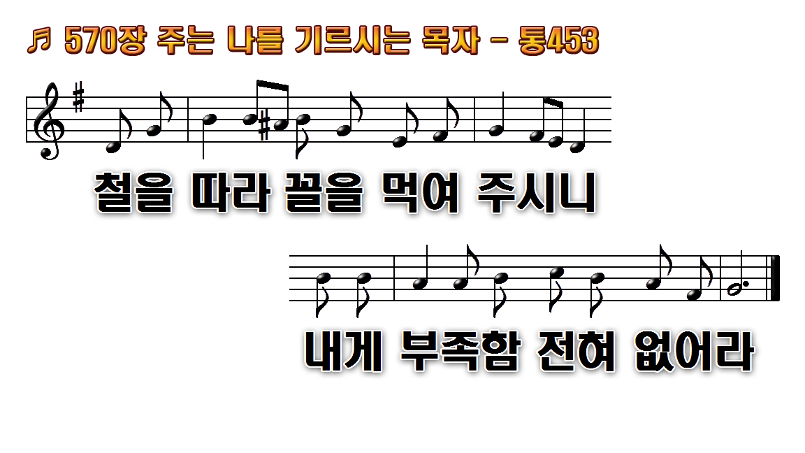
1.주는 나를 기르시는 목자요
2.예쁜 새들 노래하는 아침과
3.못된 짐승 나를 해치 못하고
후.주는 나의 좋은 목자 나는

Slide 14
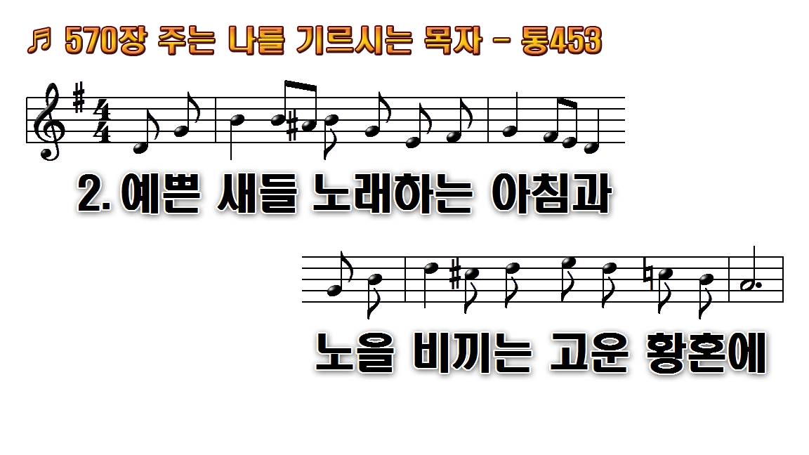
1.주는 나를 기르시는 목자요
2.예쁜 새들 노래하는 아침과
3.못된 짐승 나를 해치 못하고
후.주는 나의 좋은 목자 나는

Slide 15
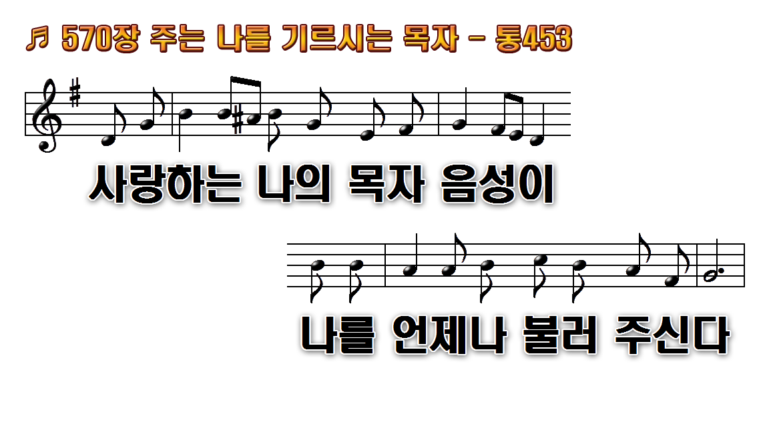
1.주는 나를 기르시는 목자요
2.예쁜 새들 노래하는 아침과
3.못된 짐승 나를 해치 못하고
후.주는 나의 좋은 목자 나는

Slide 16
1.주는 나를 기르시는 목자요
2.예쁜 새들 노래하는 아침과
3.못된 짐승 나를 해치 못하고
후.주는 나의 좋은 목자 나는

Slide 17
1.주는 나를 기르시는 목자요
2.예쁜 새들 노래하는 아침과
3.못된 짐승 나를 해치 못하고
후.주는 나의 좋은 목자 나는

Slide 18
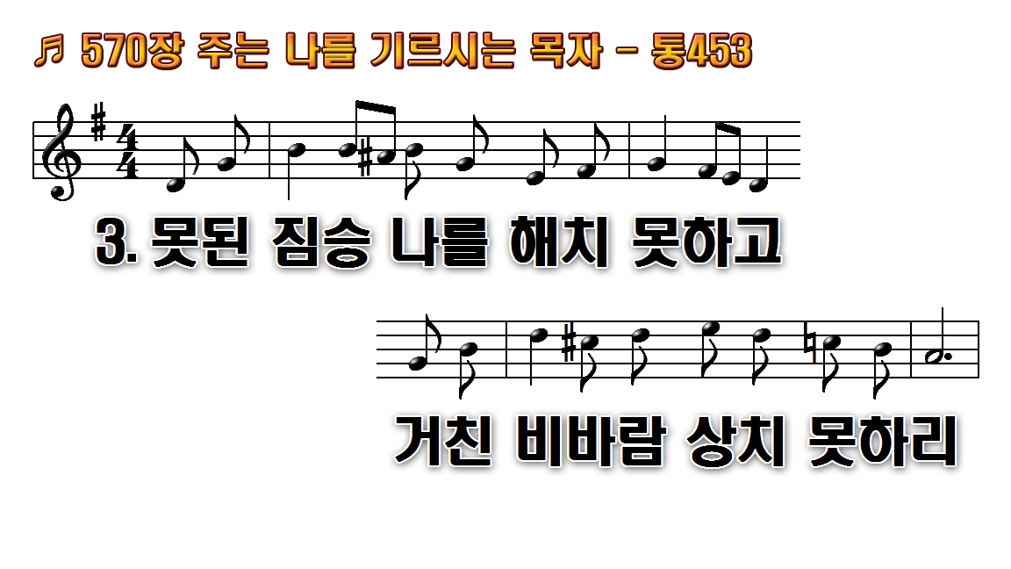
1.주는 나를 기르시는 목자요
2.예쁜 새들 노래하는 아침과
3.못된 짐승 나를 해치 못하고
후.주는 나의 좋은 목자 나는

Slide 19
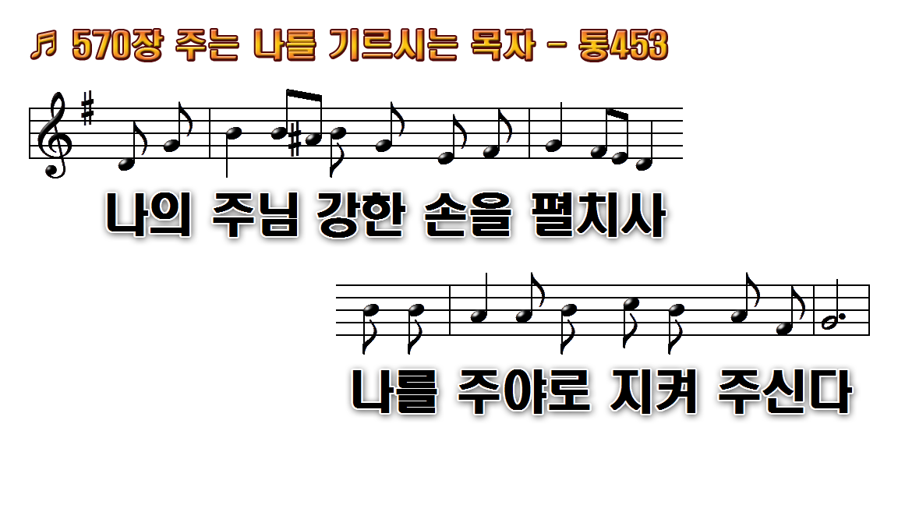
1.주는 나를 기르시는 목자요
2.예쁜 새들 노래하는 아침과
3.못된 짐승 나를 해치 못하고
후.주는 나의 좋은 목자 나는

Slide 20

1.주는 나를 기르시는 목자요
2.예쁜 새들 노래하는 아침과
3.못된 짐승 나를 해치 못하고
후.주는 나의 좋은 목자 나는

Slide 21
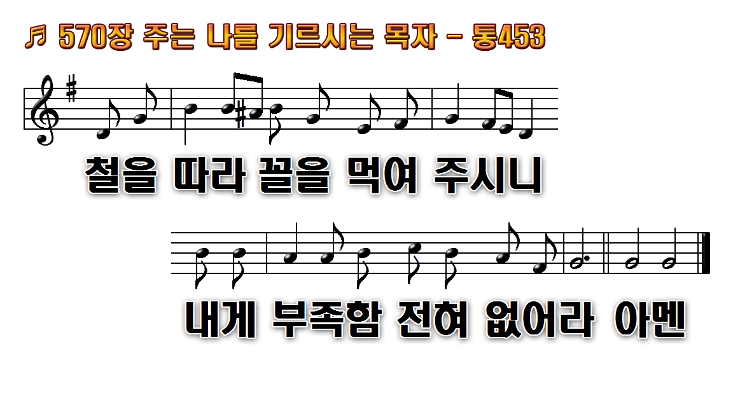
1.주는 나를 기르시는 목자요
2.예쁜 새들 노래하는 아침과
3.못된 짐승 나를 해치 못하고
후.주는 나의 좋은 목자 나는

Slide 22

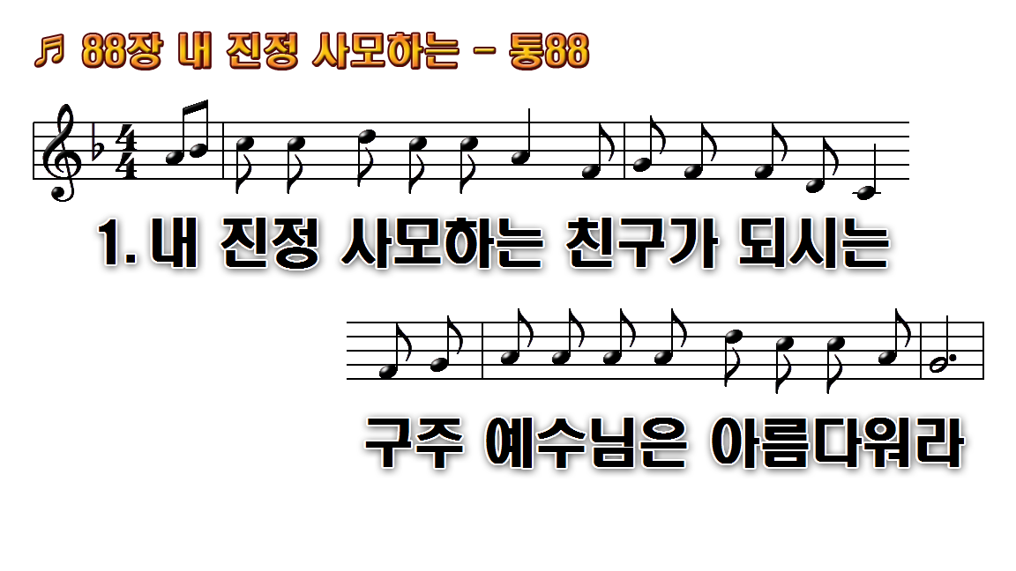
1.내 진정 사모하는 친구가
2.내 맘의 모든 염려 이 세상
3.내 맘을 다하여서 주님을

Slide 23
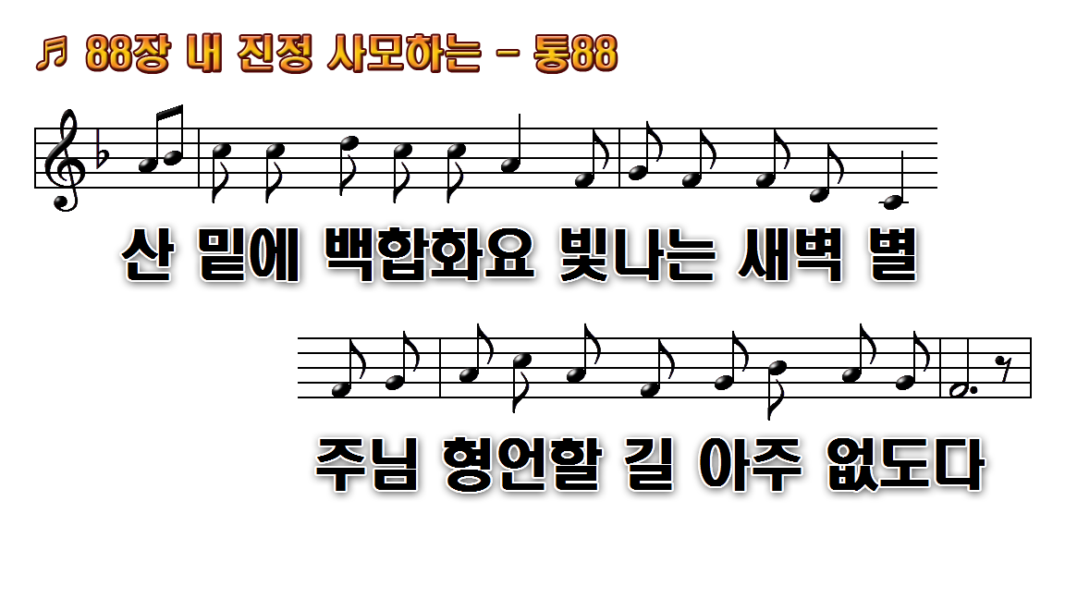
1.내 진정 사모하는 친구가
2.내 맘의 모든 염려 이 세상
3.내 맘을 다하여서 주님을

Slide 24
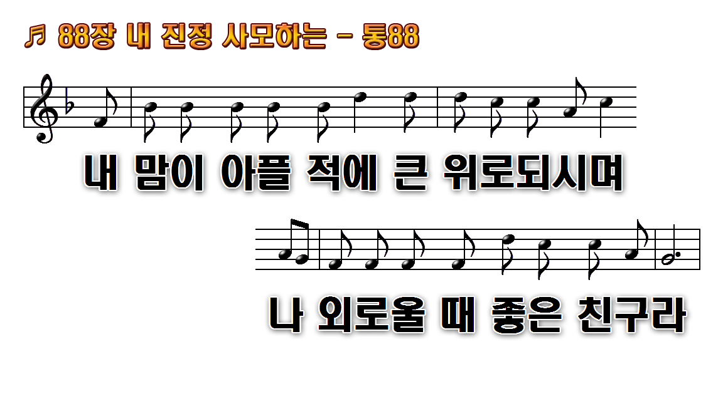
1.내 진정 사모하는 친구가
2.내 맘의 모든 염려 이 세상
3.내 맘을 다하여서 주님을

Slide 25
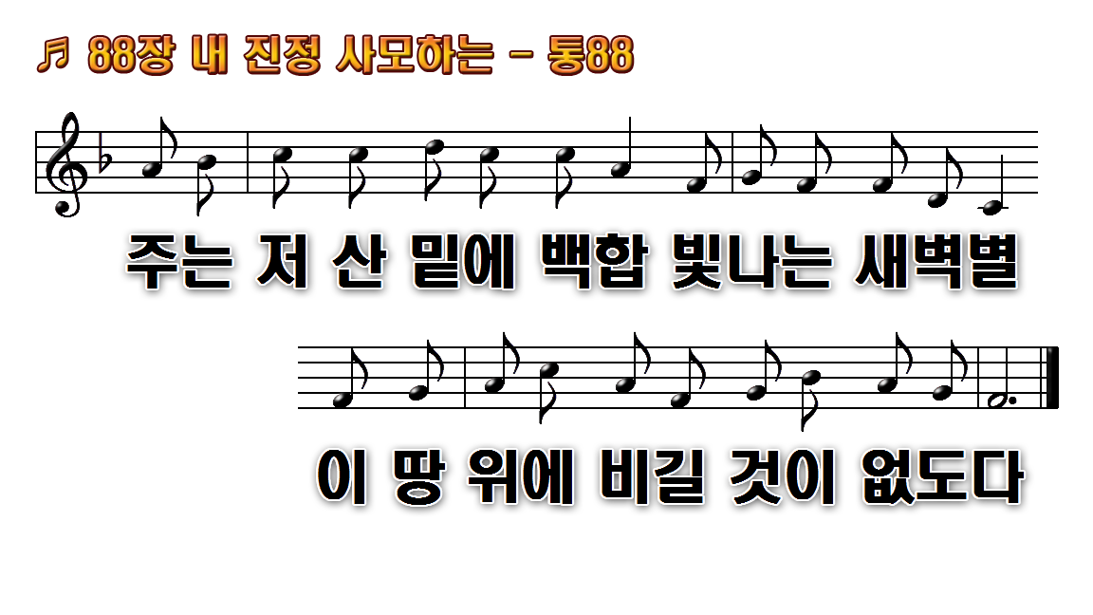
1.내 진정 사모하는 친구가
2.내 맘의 모든 염려 이 세상
3.내 맘을 다하여서 주님을

Slide 26
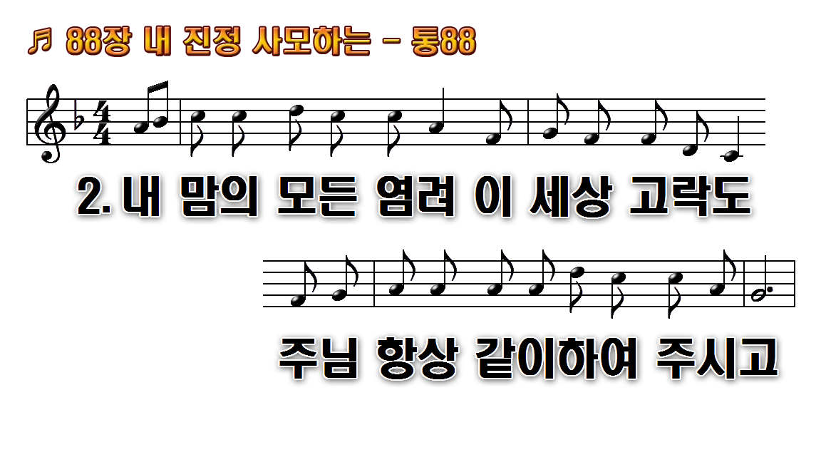
1.내 진정 사모하는 친구가
2.내 맘의 모든 염려 이 세상
3.내 맘을 다하여서 주님을

Slide 27
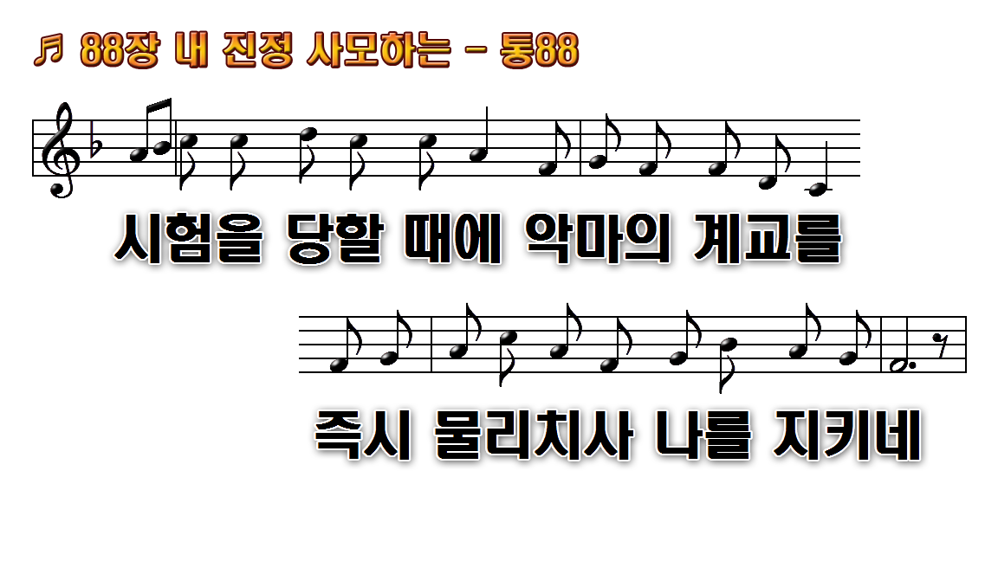
1.내 진정 사모하는 친구가
2.내 맘의 모든 염려 이 세상
3.내 맘을 다하여서 주님을

Slide 28
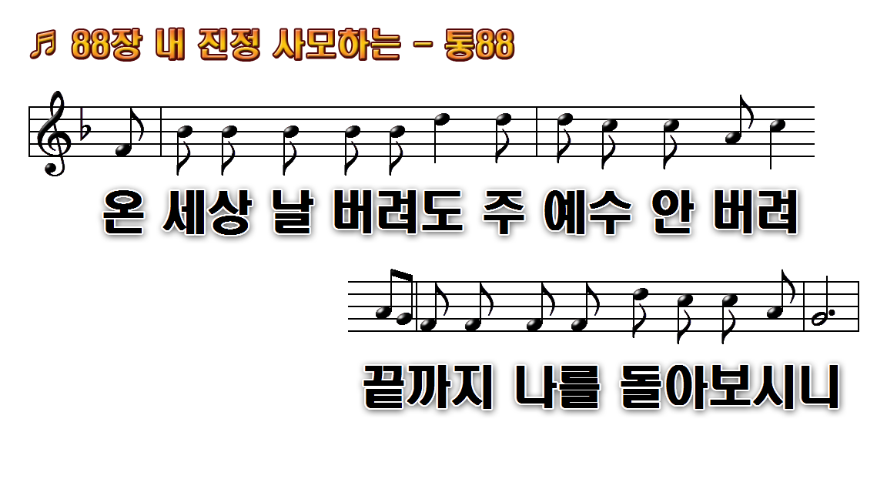
1.내 진정 사모하는 친구가
2.내 맘의 모든 염려 이 세상
3.내 맘을 다하여서 주님을

Slide 29
1.내 진정 사모하는 친구가
2.내 맘의 모든 염려 이 세상
3.내 맘을 다하여서 주님을

Slide 30
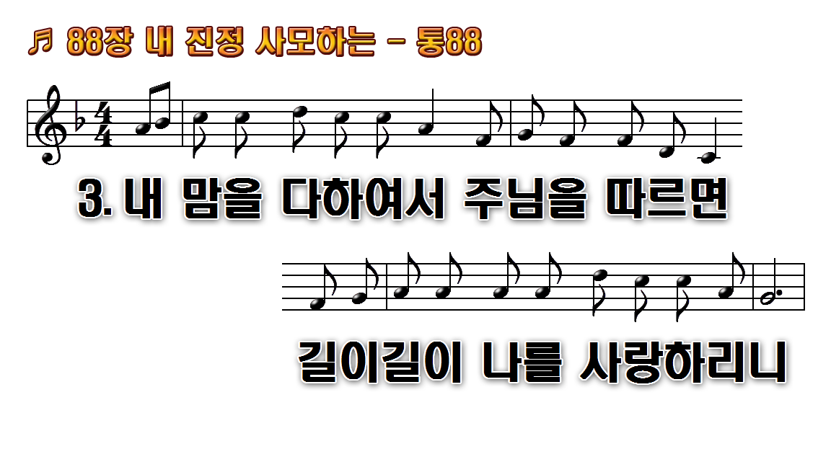
1.내 진정 사모하는 친구가
2.내 맘의 모든 염려 이 세상
3.내 맘을 다하여서 주님을

Slide 31
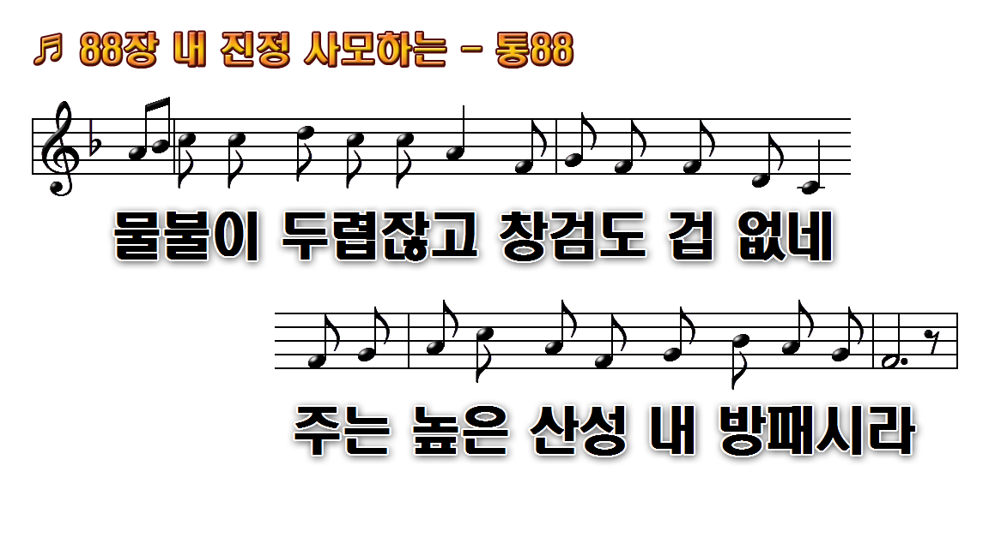
1.내 진정 사모하는 친구가
2.내 맘의 모든 염려 이 세상
3.내 맘을 다하여서 주님을

Slide 32
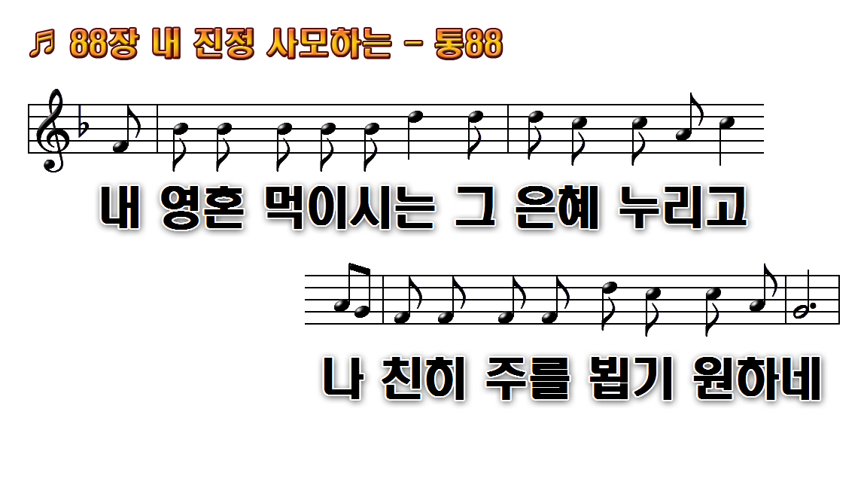
1.내 진정 사모하는 친구가
2.내 맘의 모든 염려 이 세상
3.내 맘을 다하여서 주님을

Slide 33
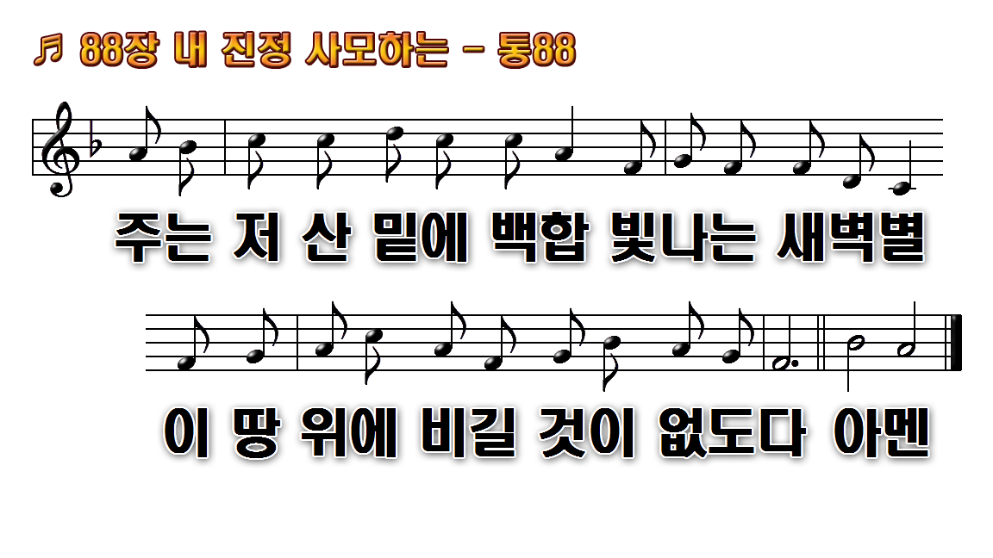
1.내 진정 사모하는 친구가
2.내 맘의 모든 염려 이 세상
3.내 맘을 다하여서 주님을

Slide 34

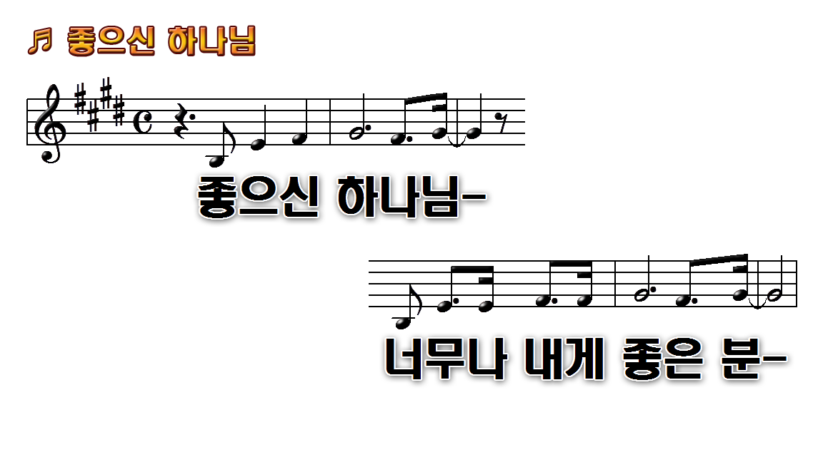
1.좋으신 하나님 너무나 내게
3.난 노래하리라 내 평생 사는
5.좋으신 하나님 너무나 내게

Slide 35
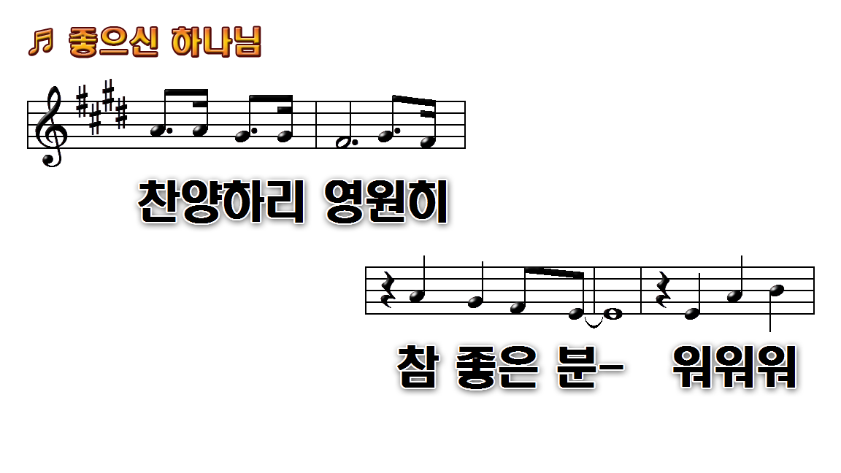
1.좋으신 하나님 너무나 내게
3.난 노래하리라 내 평생 사는
5.좋으신 하나님 너무나 내게

Slide 36
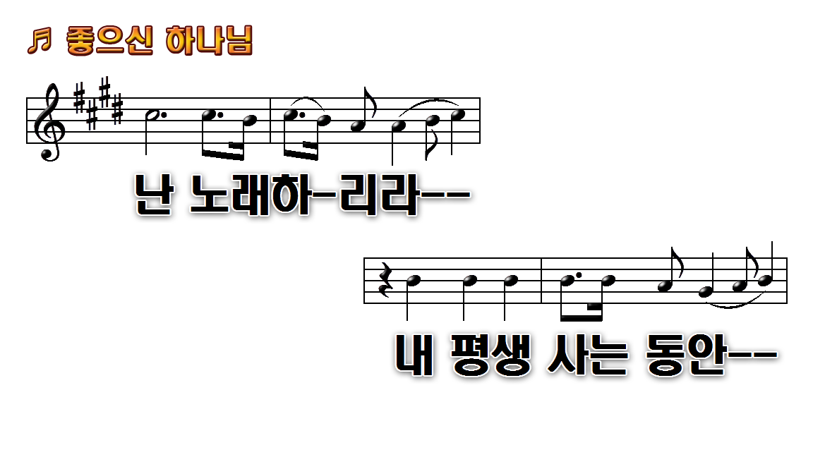
1.좋으신 하나님 너무나 내게
3.난 노래하리라 내 평생 사는
5.좋으신 하나님 너무나 내게

Slide 37
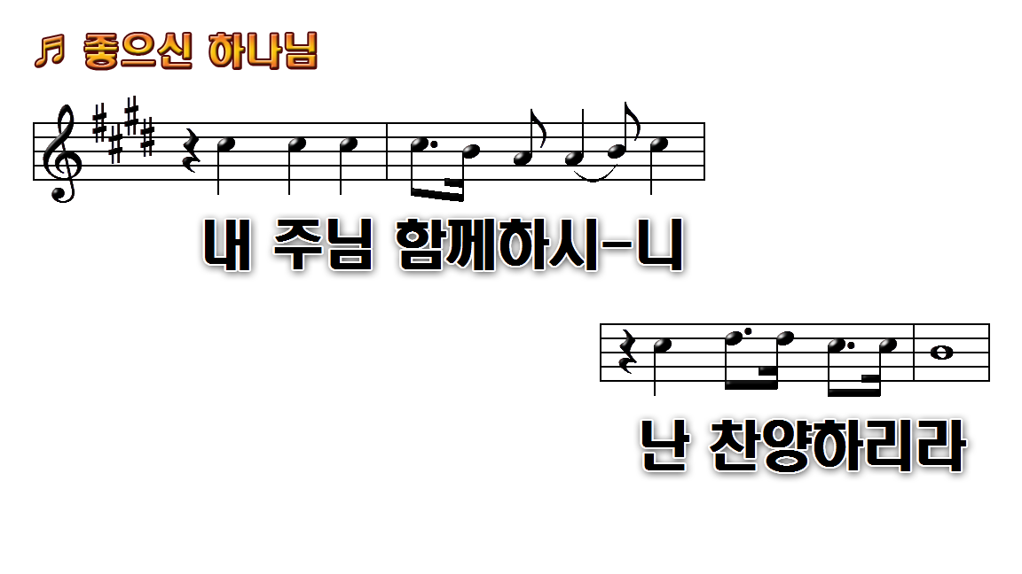
1.좋으신 하나님 너무나 내게
3.난 노래하리라 내 평생 사는
5.좋으신 하나님 너무나 내게

Slide 38
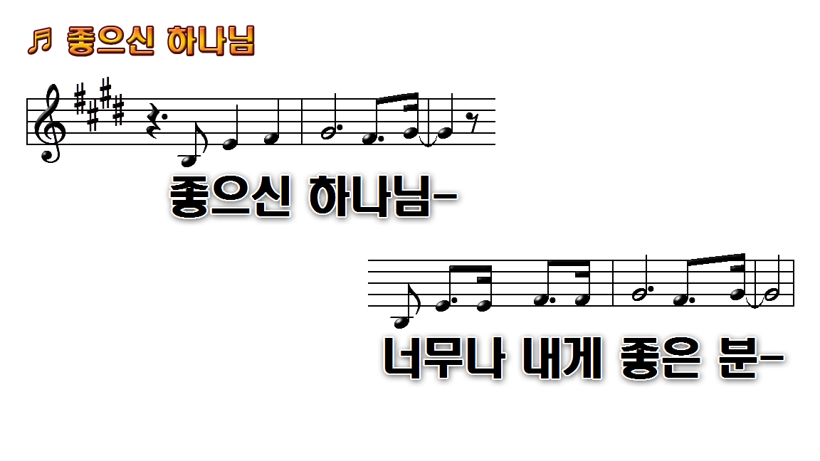
1.좋으신 하나님 너무나 내게
3.난 노래하리라 내 평생 사는
5.좋으신 하나님 너무나 내게

Slide 39
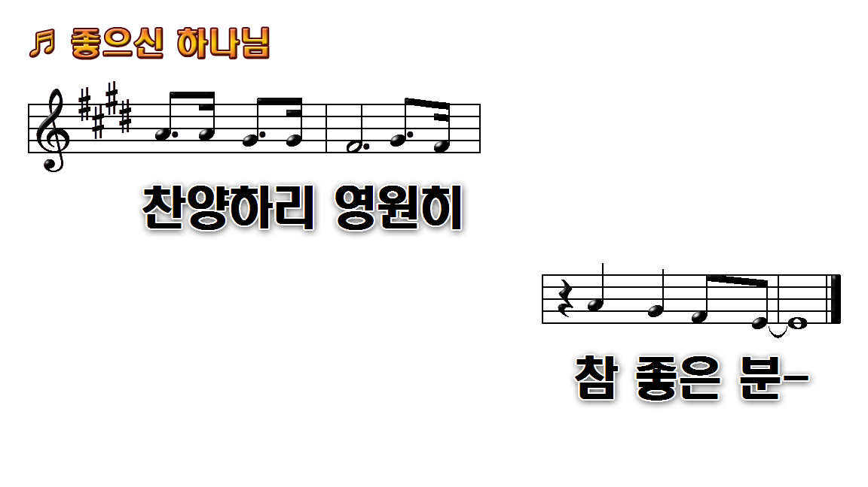
1.좋으신 하나님 너무나 내게
3.난 노래하리라 내 평생 사는
5.좋으신 하나님 너무나 내게

Slide 40

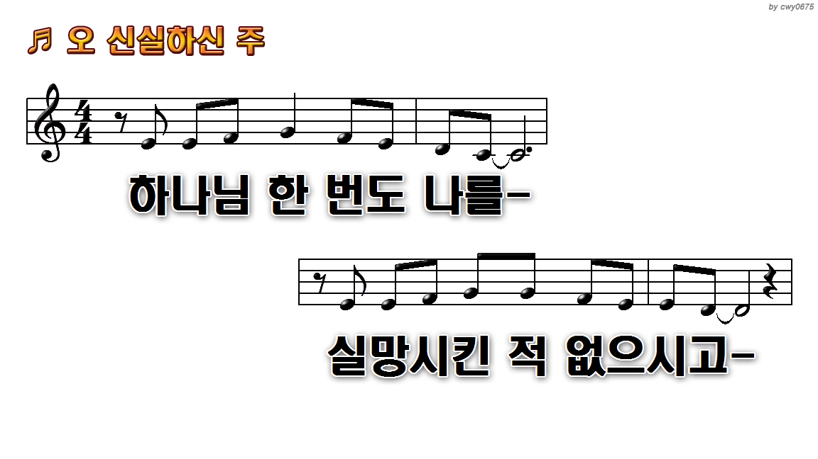
1.하나님 한 번도 나를 실망시킨
6.지나온 모든 세월들
8.오 신실하신 주 오 신실하신

Slide 41
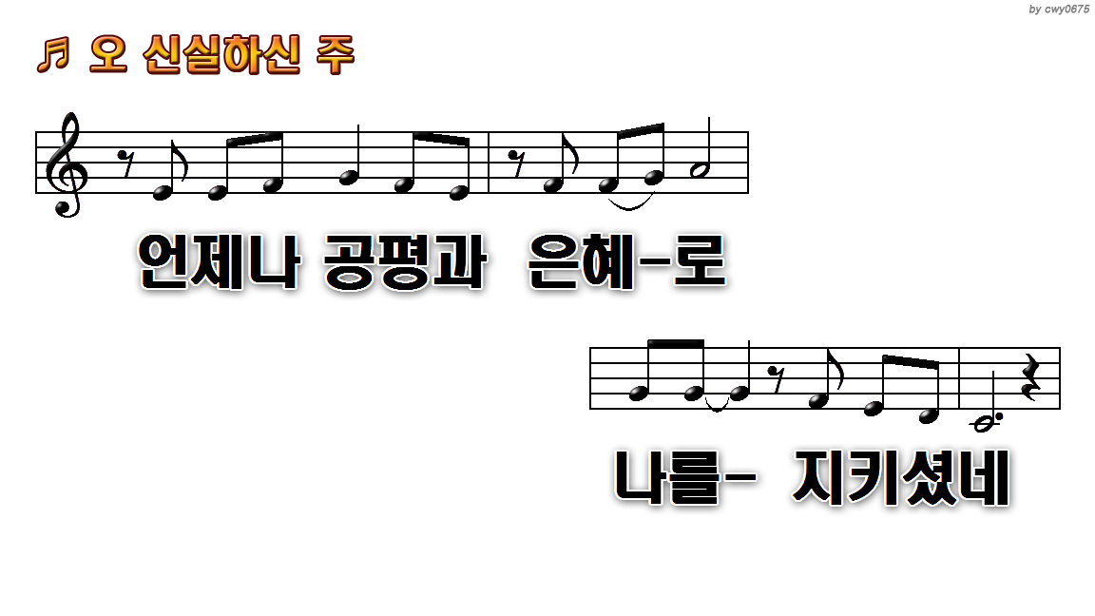
1.하나님 한 번도 나를 실망시킨
6.지나온 모든 세월들
8.오 신실하신 주 오 신실하신

Slide 42
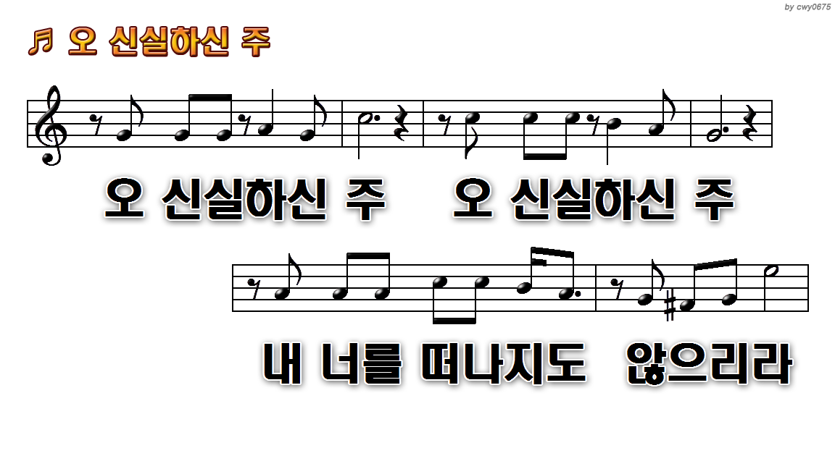
1.하나님 한 번도 나를 실망시킨
6.지나온 모든 세월들
8.오 신실하신 주 오 신실하신

Slide 43
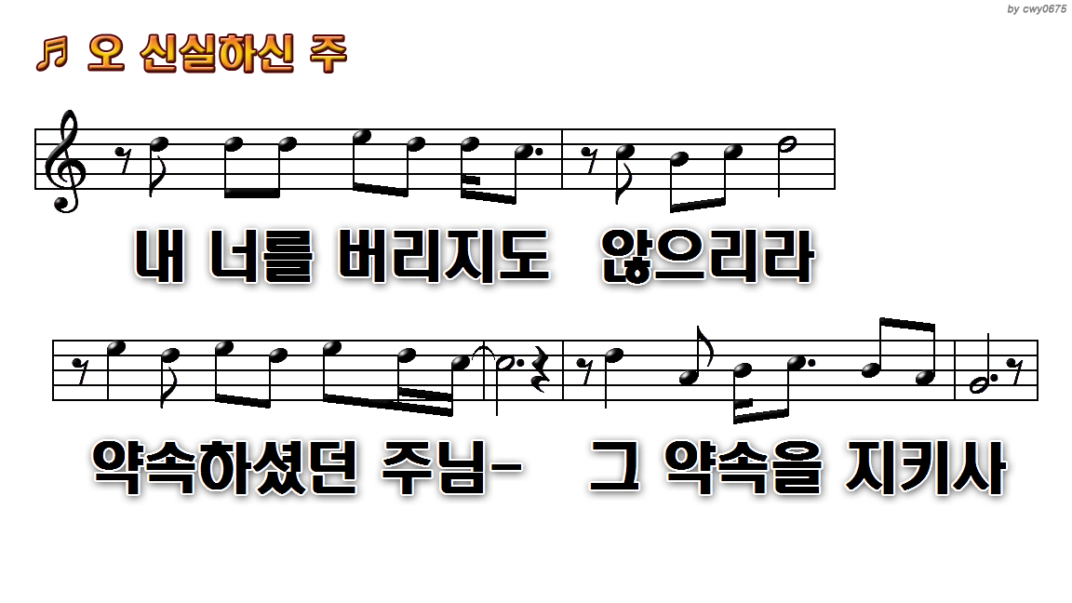
1.하나님 한 번도 나를 실망시킨
6.지나온 모든 세월들
8.오 신실하신 주 오 신실하신

Slide 44
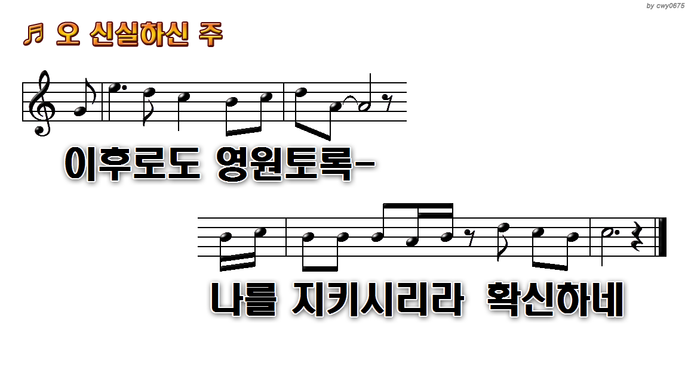
1.하나님 한 번도 나를 실망시킨
6.지나온 모든 세월들
8.오 신실하신 주 오 신실하신

Slide 45
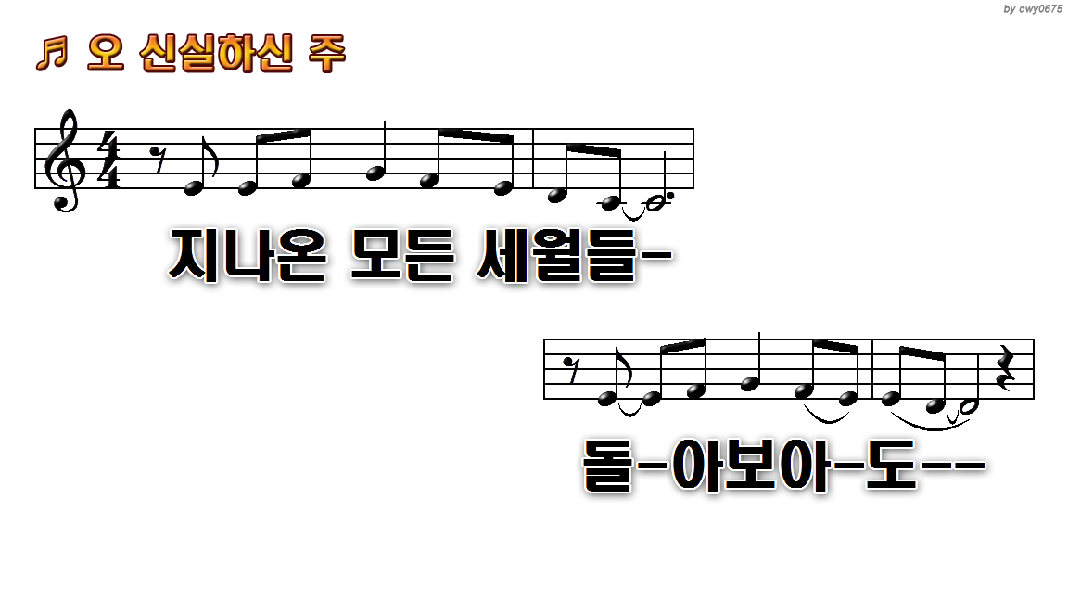
1.하나님 한 번도 나를 실망시킨
6.지나온 모든 세월들
8.오 신실하신 주 오 신실하신

Slide 46
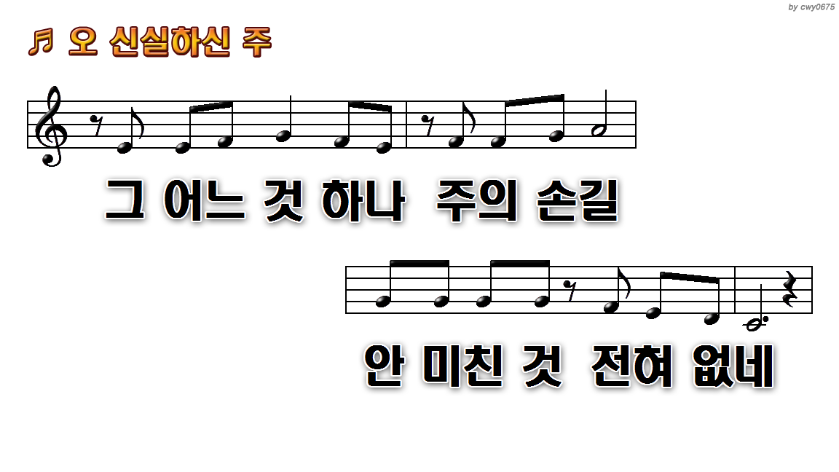
1.하나님 한 번도 나를 실망시킨
6.지나온 모든 세월들
8.오 신실하신 주 오 신실하신

Slide 47
1.하나님 한 번도 나를 실망시킨
6.지나온 모든 세월들
8.오 신실하신 주 오 신실하신

Slide 48
1.하나님 한 번도 나를 실망시킨
6.지나온 모든 세월들
8.오 신실하신 주 오 신실하신

Slide 49

1.하나님 한 번도 나를 실망시킨
6.지나온 모든 세월들
8.오 신실하신 주 오 신실하신

Slide 50

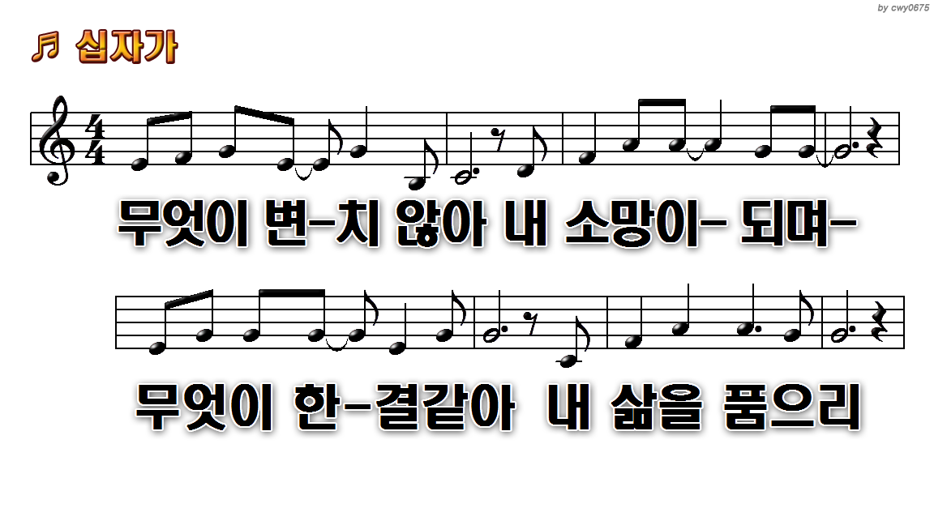
1.무엇이 변치 않아 내 소망이
5.그 누가 날 만족케 해 내 영이
8.주여 내 영을 고요케 하사

Slide 51
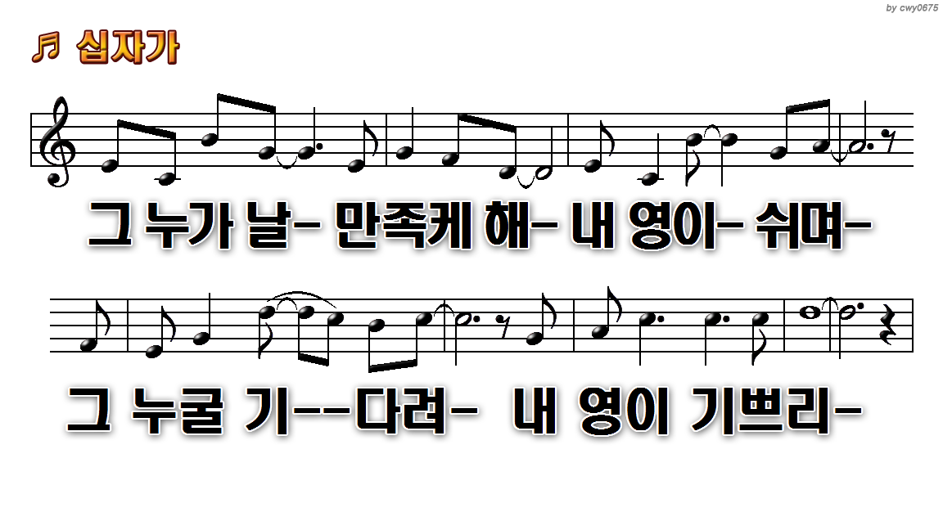
1.무엇이 변치 않아 내 소망이
5.그 누가 날 만족케 해 내 영이
8.주여 내 영을 고요케 하사

Slide 52
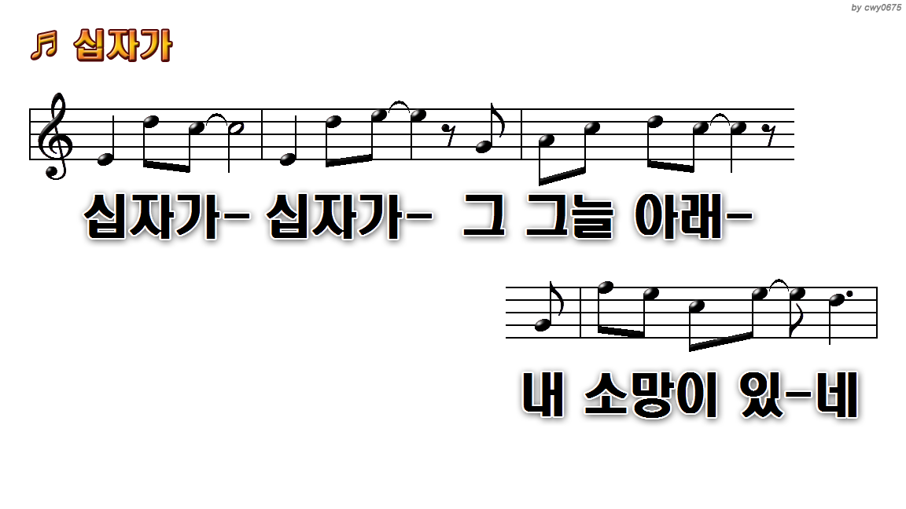
1.무엇이 변치 않아 내 소망이
5.그 누가 날 만족케 해 내 영이
8.주여 내 영을 고요케 하사

Slide 53
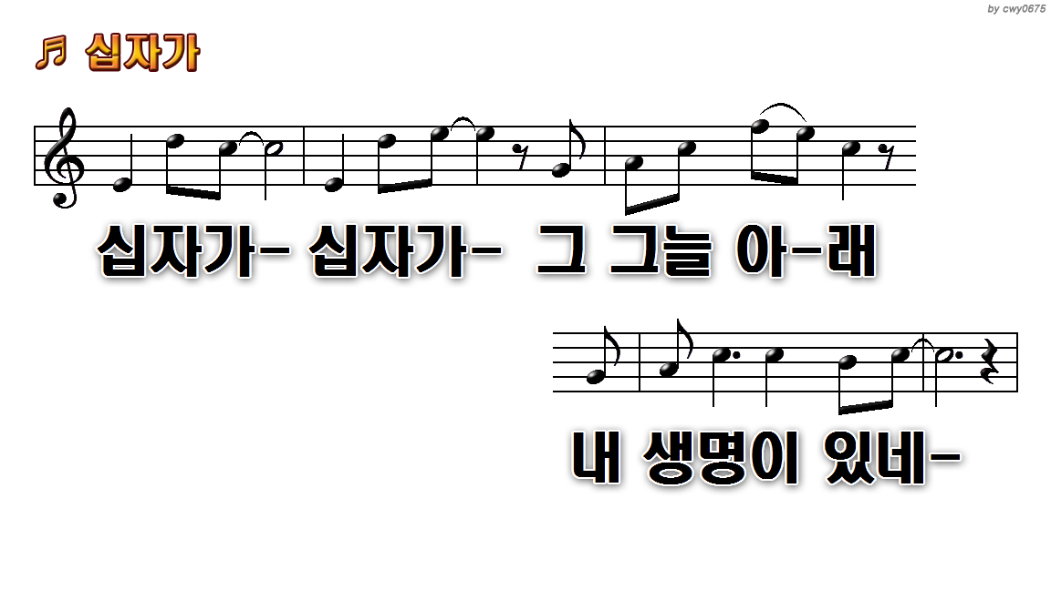
1.무엇이 변치 않아 내 소망이
5.그 누가 날 만족케 해 내 영이
8.주여 내 영을 고요케 하사

Slide 54
1.무엇이 변치 않아 내 소망이
5.그 누가 날 만족케 해 내 영이
8.주여 내 영을 고요케 하사

Slide 55
1.무엇이 변치 않아 내 소망이
5.그 누가 날 만족케 해 내 영이
8.주여 내 영을 고요케 하사

Slide 56
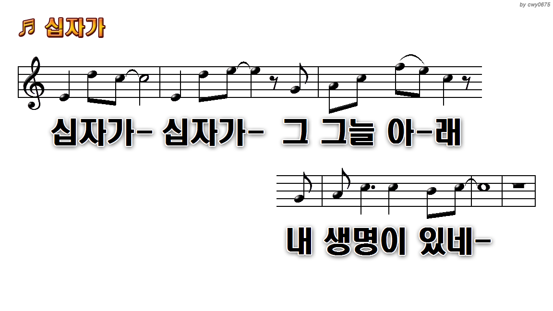
1.무엇이 변치 않아 내 소망이
5.그 누가 날 만족케 해 내 영이
8.주여 내 영을 고요케 하사

Slide 57
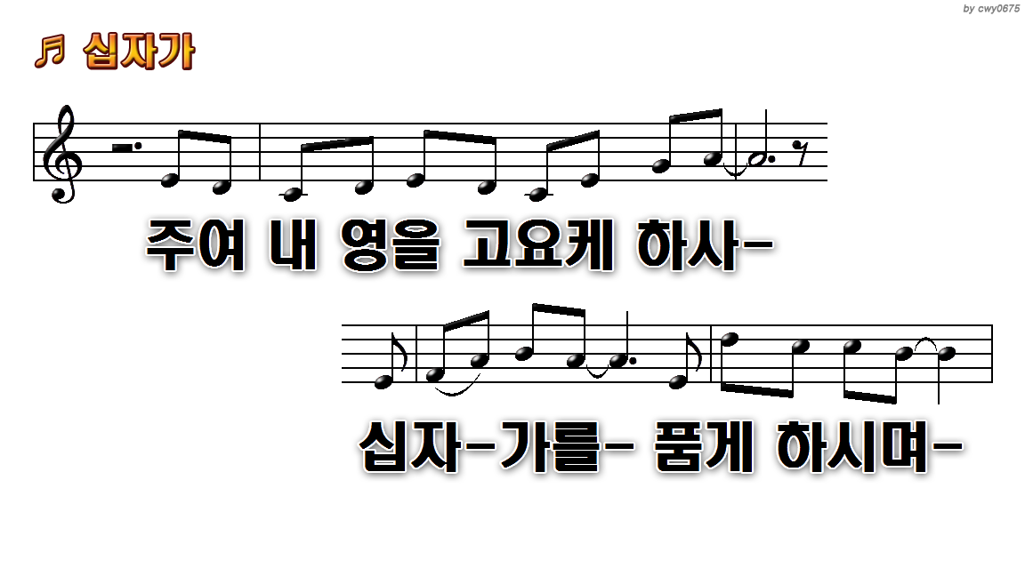
1.무엇이 변치 않아 내 소망이
5.그 누가 날 만족케 해 내 영이
8.주여 내 영을 고요케 하사

Slide 58
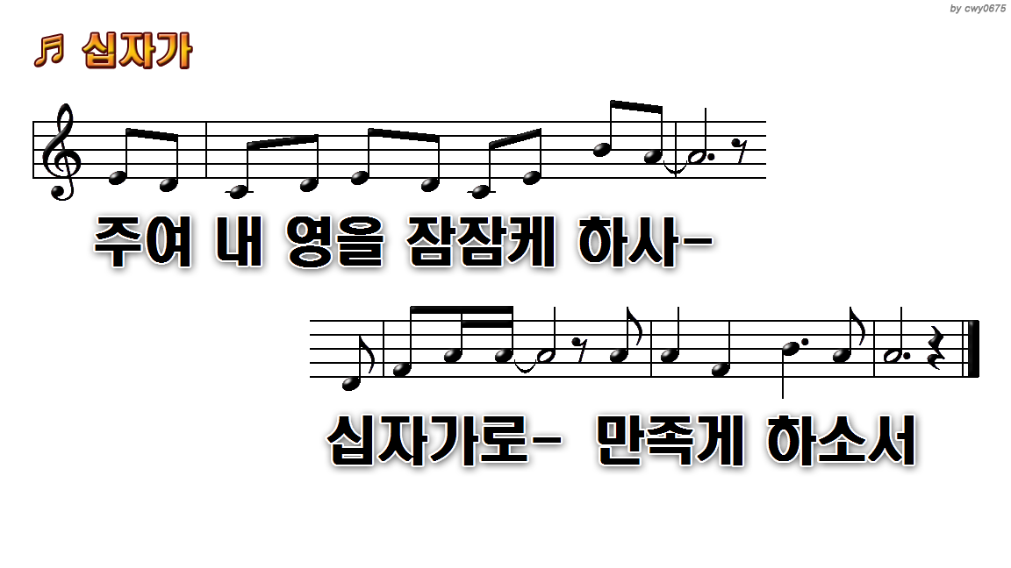
1.무엇이 변치 않아 내 소망이
5.그 누가 날 만족케 해 내 영이
8.주여 내 영을 고요케 하사

